Slide 1
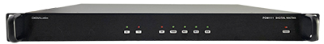
DIGITAL MATRIX
PDM111
16원화 시스템 운용
디지 링크가 있어 GUI 통한 음원 소스 제어
고성능의 CPU 사용으로 안정적인 동작 및 제어
BGM < RM2 < RM1 < TIMER < EM 우선순위 방송 제어
스피커선택회선수 : 1ch
제어회선수 : 3
외형규격 (W x H x D)mm : 482 x 44 x 350
전원규격 : DC24V
무게 : 2.7kg
통신방식 : RS-232

